Slide 1
Муниципальное бюджетное дошкольное образовательное учреждение города Новосибирска «Детский сад № 28» «Создание детско-родительского музыкального клуба в рамках ДОО. Проект «Волшебные звуки винила»
Музыкальные руководители:
Лопухова
Светлана Михайловна,
Щербинина
Ольга Алексеевна
Город Новосибирск, 2024 год

Slide 3
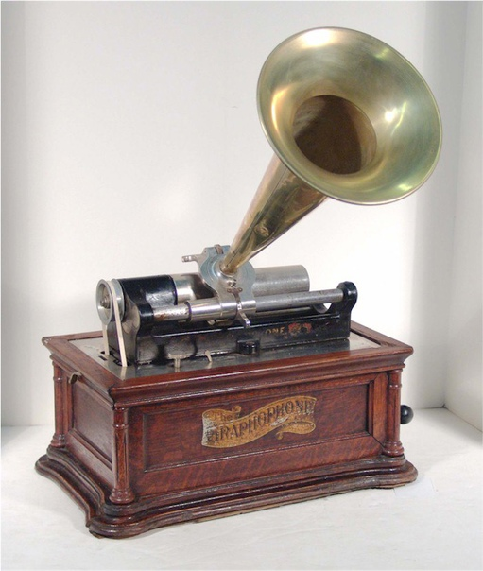
Фонограф

Slide 4
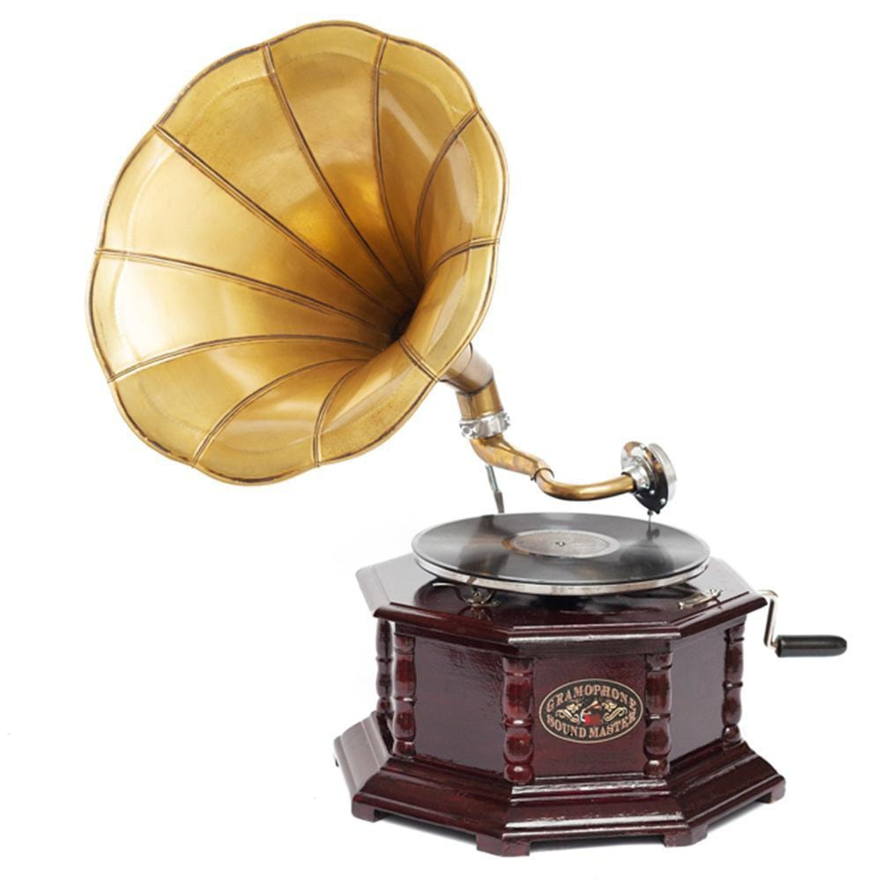
Граммофон

Slide 5
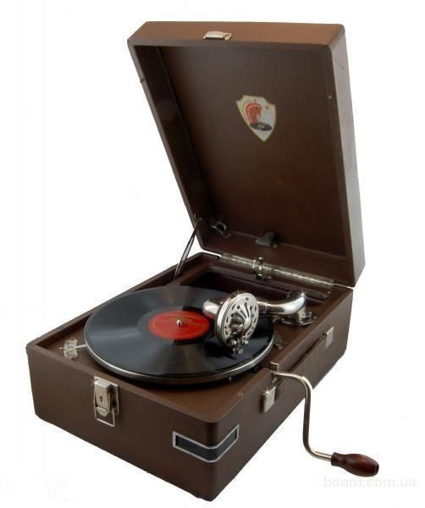
Патефон

Slide 6
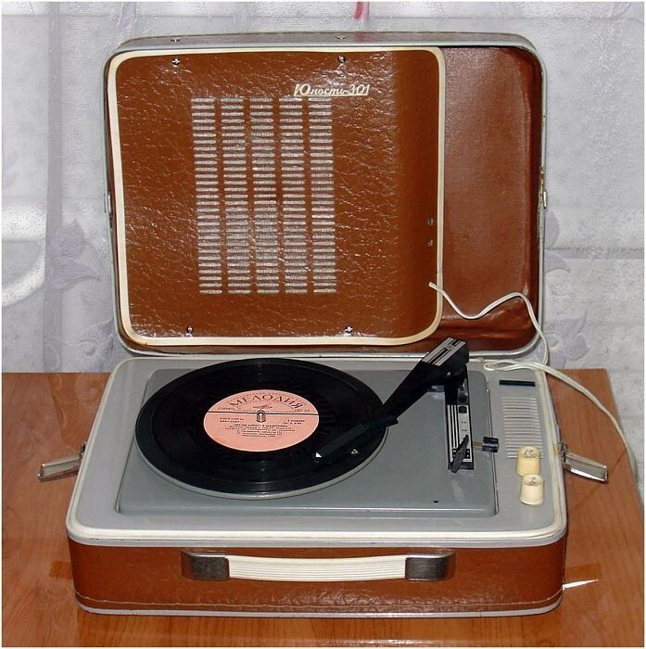
Электрофон (проигрыватель)

Slide 7
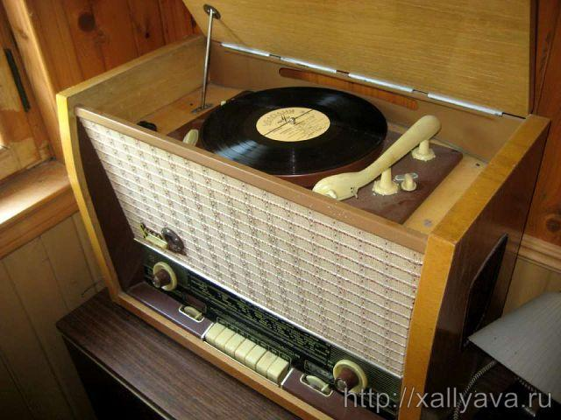
Электрофон (проигрыватель)

Slide 9
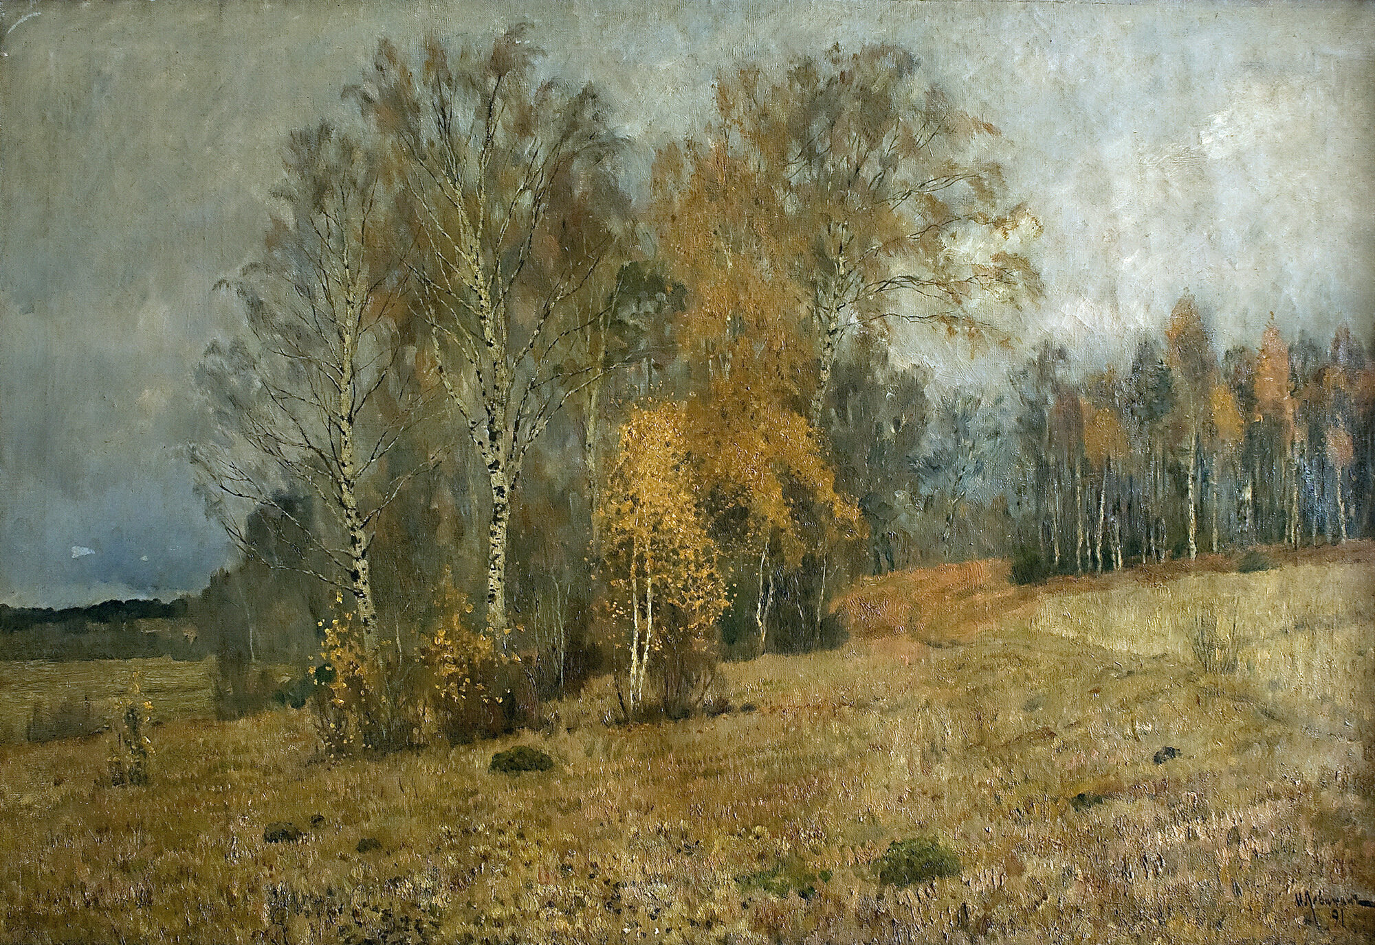

Slide 10
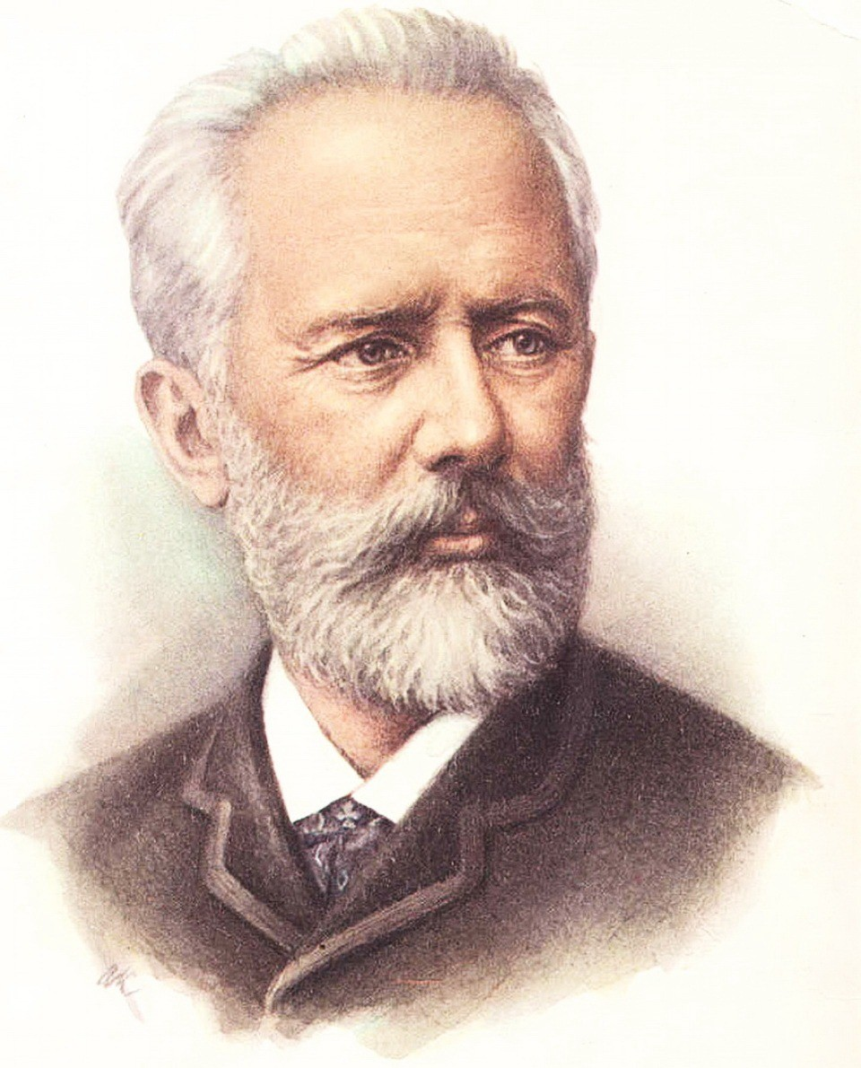
Пётр Ильич Чайковский «Времена года» «Октябрь. Осенняя песнь»

Slide 12
Гипотеза
Если в процессе слушания музыки, будут участвовать совместно и воспитанники ДОО, и их родители, то повысится заинтересованность и эмоциональный отклик детей и взрослых.

Slide 13
Идеи
Общение детей и взрослых должно проходить в свободной, неформальной обстановке. Один из вариантов такого неформального общения – создание детско-родительского музыкального клуба.
Процесс слушания музыки должен быть запоминающимся, необычным. Использование проигрывателя и виниловых пластинок заинтересует детей и взрослых и будет способствовать их дальнейшей самостоятельной совместной деятельности в этом направлении.

Slide 14
Проект «Волшебные звуки винила»

Slide 15
Новизна проекта
Реализация принципа сотрудничества детей и взрослых путем организации совместной музыкальной творческой деятельности.

Slide 16
Цель проекта
Приобщение к слушанию музыки детей старшего дошкольного возраста через участие в совместных семейных музыкальных творческих мероприятиях в рамках ДОО.

Slide 17
Задачи
1.Образовательные:
расширять музыкально-эстетический кругозор детей и взрослых через знакомство с различными видами технических средств для слушания музыки;
знакомить с творчеством русских композиторов-классиков.
2.Развивающие:
способствовать формированию и развитию музыкально-эстетического вкуса детей и взрослых;
стимулировать развитие эмоциональной сферы дошкольников;
побуждать выражать свои впечатления от прослушивания музыкальных произведений в речевой, творческой деятельности.
3.Воспитательные
сформировать в ДОО коллектив воспитанников, их семей и педагогов, для совместной музыкальной деятельности;
способствовать формированию и укреплению семейных традиций в области слушания музыки;
содействовать повышению уровня общей и музыкальной культуры детей и взрослых.

Slide 18
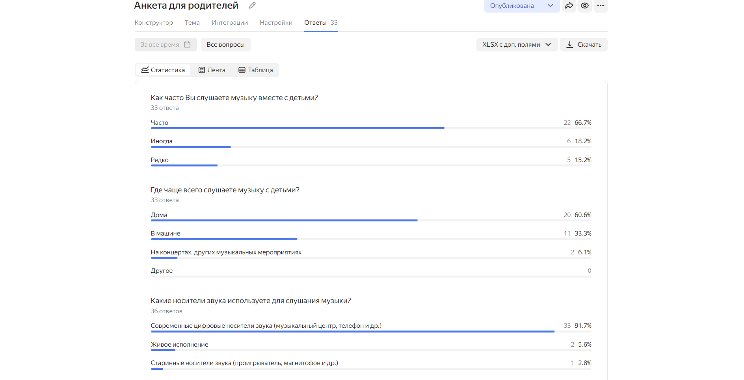

Slide 19
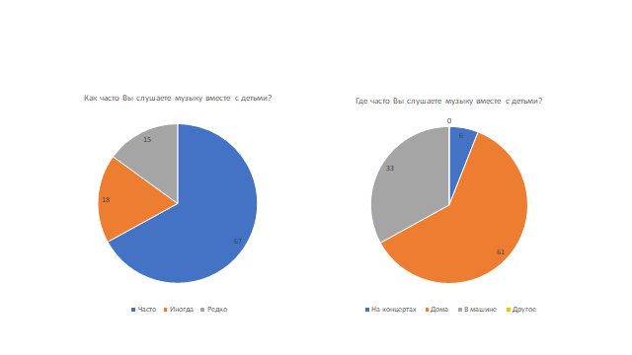

Slide 20
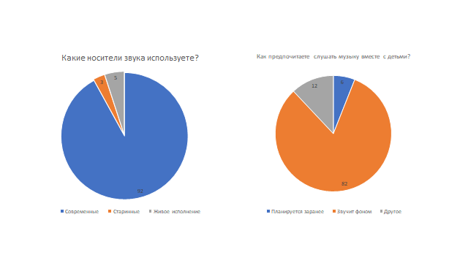

Slide 21
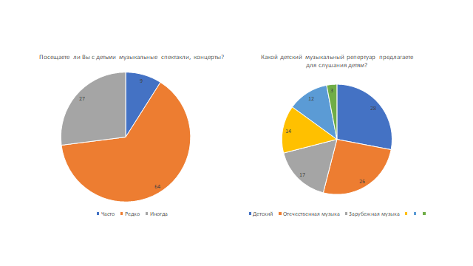

Slide 22
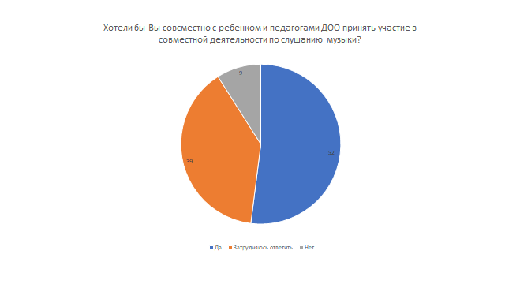

Slide 23
Ожидаемый результат проектной деятельности
Дети:
Более увлеченно слушают классическую музыку; произошли изменения в музыкальном восприятии: появилось произвольное внимание, умение сосредотачиваться, улавливать детали исполнения.
Более глубоко и содержательно высказываются об эмоциональном и образном содержании музыки; образная речь, активный словарь пополнились новыми словами.
Определяют характер музыки, передают словами возникший образ от прослушанного произведения; отражают свои впечатления в рисунке и конструктивной деятельности.
Получают удовольствие от совместной творческой деятельности со взрослым, стремятся к такой деятельности.
Родители (законные представители):
Повысилась активность и заинтересованность в педагогическом процессе.
Повысился уровень общей и музыкальной культуры.
Слушают произведения классической музыки дома, привлекают к слушанию классической музыки детей.

Slide 24
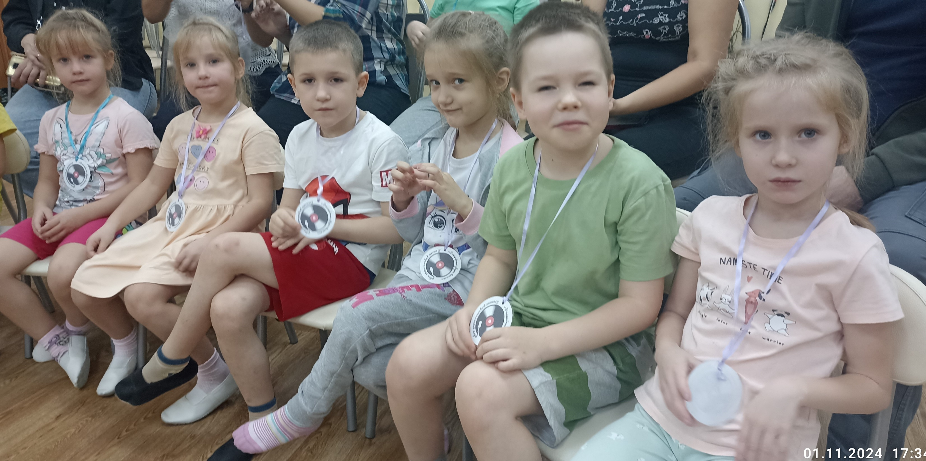

Slide 25
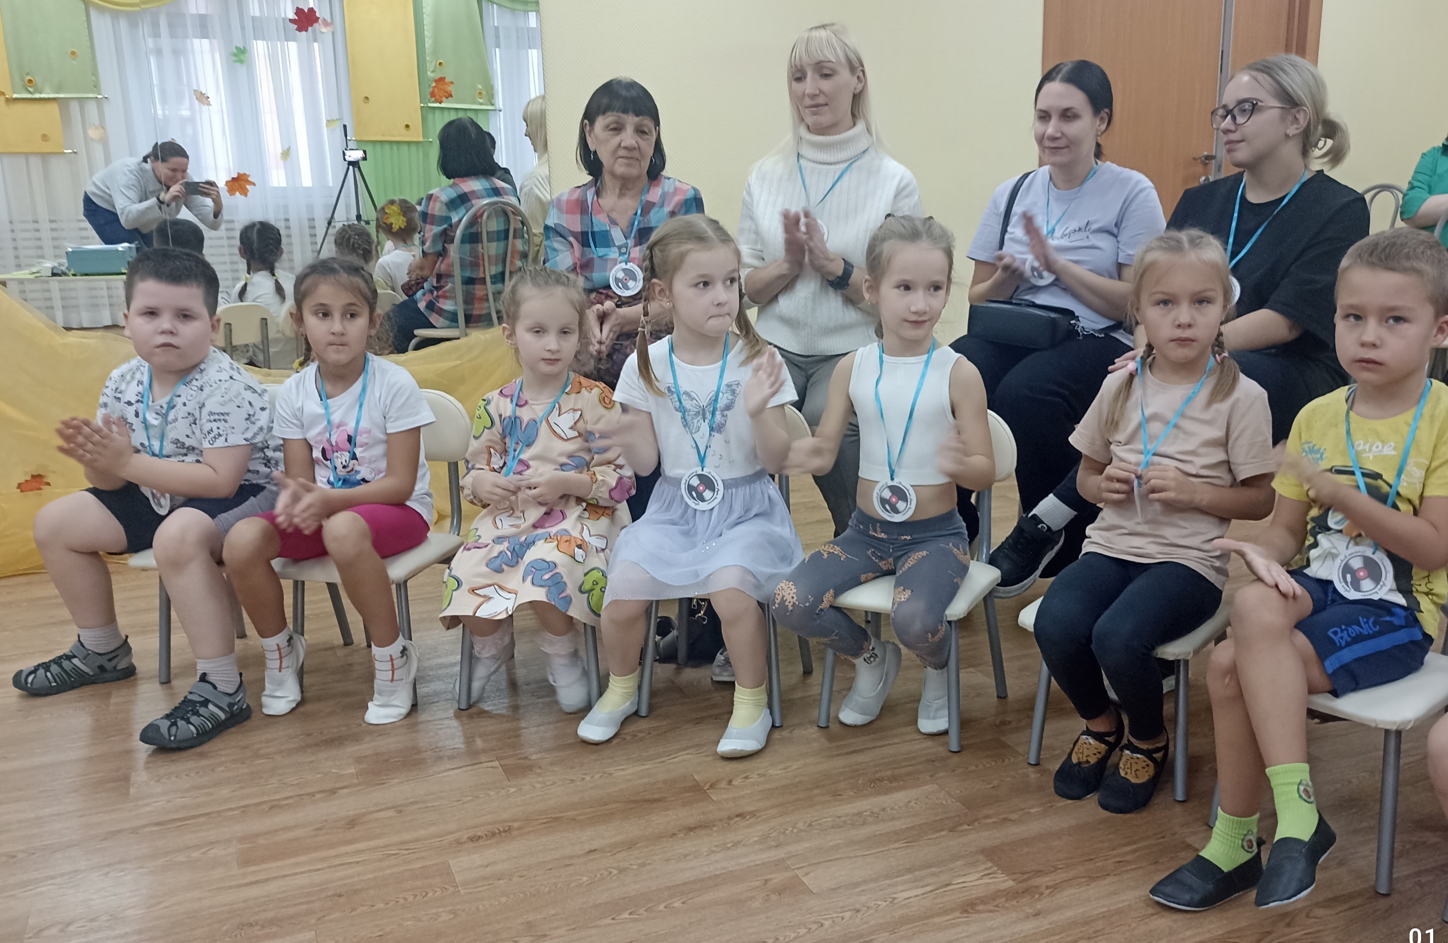

Slide 26
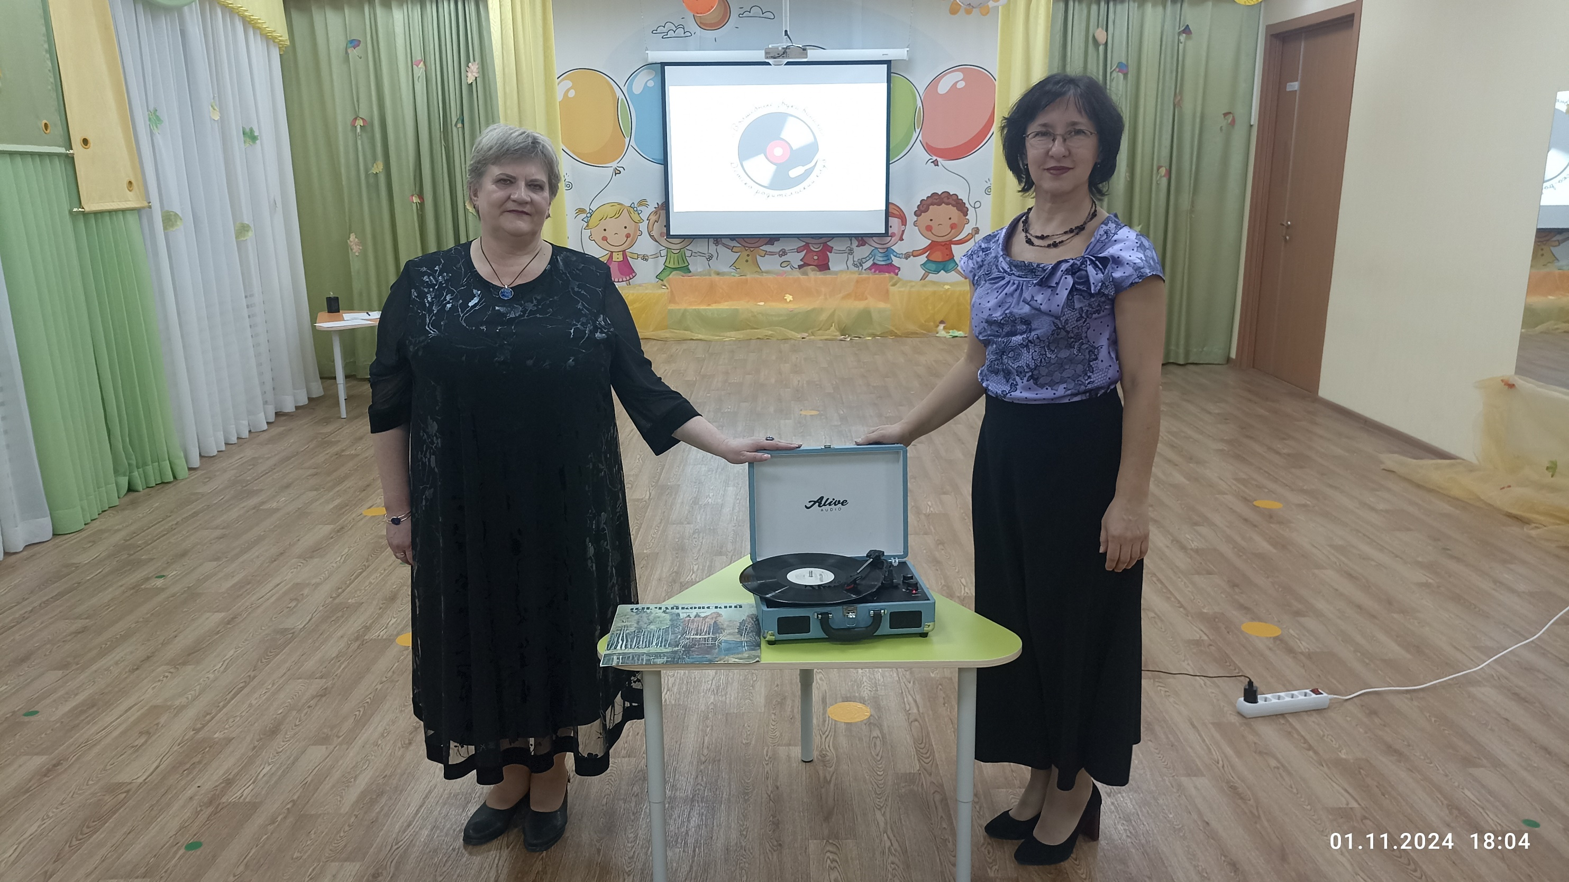

Slide 27
Риски
Отключение электроэнергии.
Присутствие на мероприятии детей и родителей намного больше (меньше) запланированного.
Присутствие на мероприятии детей без родителей.
Опоздания отдельных родителей с детьми.

Slide 28
Обратная связь
После окончания мероприятия, по желанию взрослых и детей, продолжили слушание пьес из альбома П.И.Чайковского «Времена года», записанных на виниловой пластинке.
Родители с детьми оставили положительные отзывы в клубной книге.
Со слов воспитателей, родители и дети ожидали, что мероприятие будет иметь развлекательный характер.

Slide 29
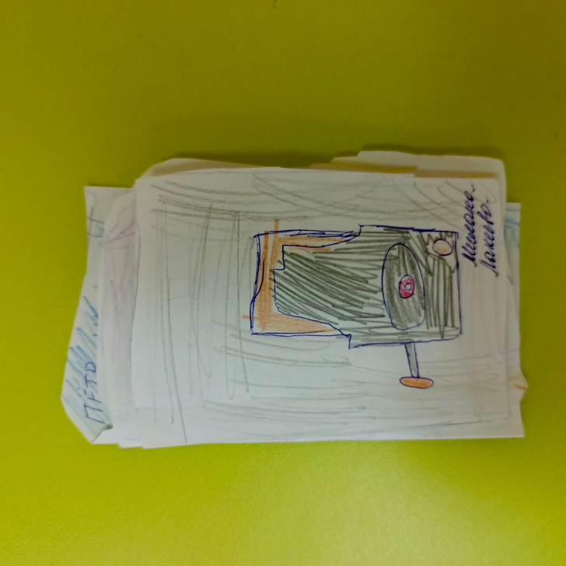
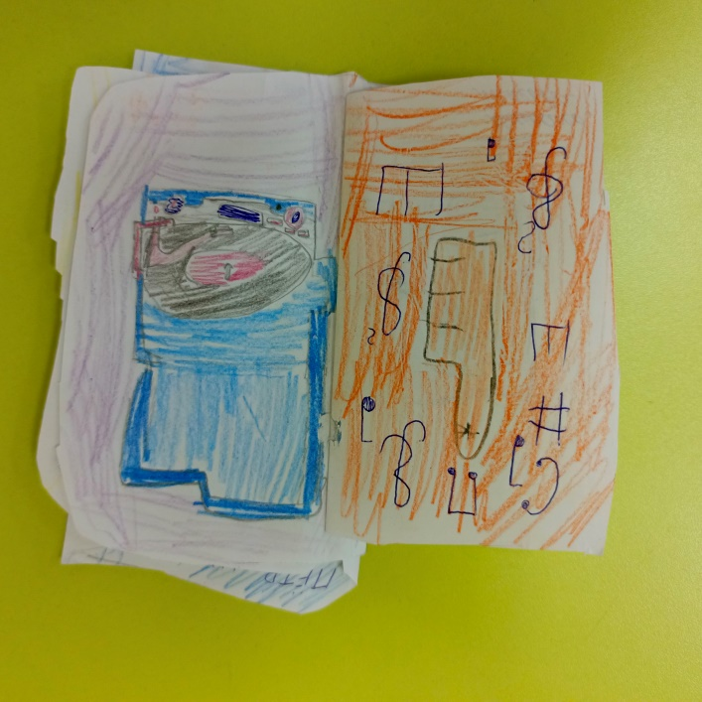
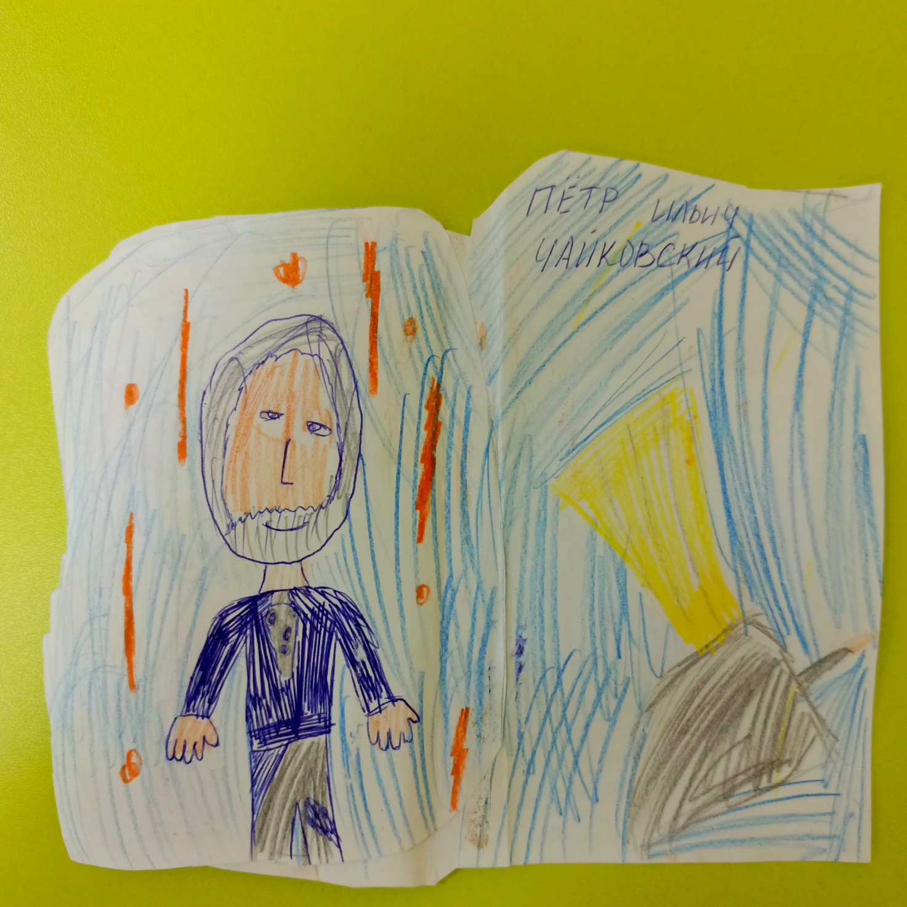
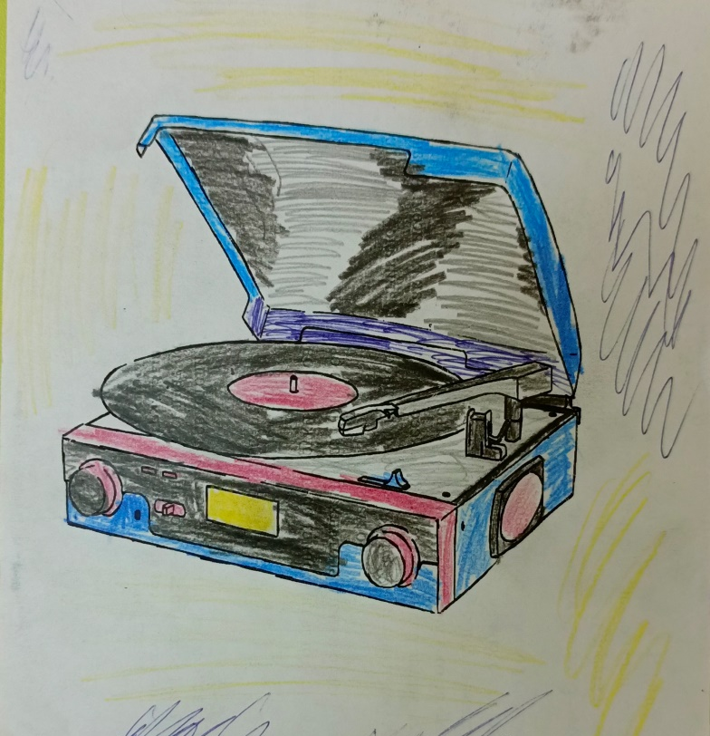
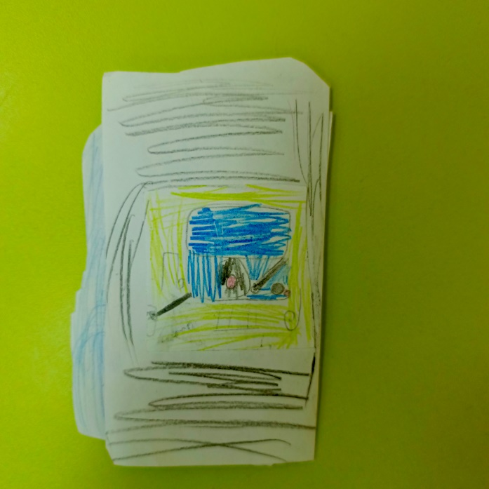

Slide 30
